Slide 1
CabotageLens
Rodovia × cabotagem
Trabalho de Formatura · 2026
Comparação porta a porta com cálculos auditáveis · Felipe de Sá Proença
Notes:
[Sources]
- docs/tf_technical_article_draft.md, capa e resumo.
[/Sources]

Slide 2
Comparar o mesmo serviço com regras auditáveis
Objetivo
O CabotageLens compara uma remessa de mesma origem, destino e massa por duas alternativas: rodovia direta e cadeia multimodal com acessos, portos e cabotagem.
O sistema estima distância, combustível, emissões operacionais TTW e custo modelado do combustível, mantendo identificadas fontes, aproximações e critérios.
Notes:
[Sources]
- docs/tf_technical_article_draft.md, Seções 1 e 2.
[/Sources]

Slide 3
O escopo limita o que o resultado pode afirmar
A comparação é operacional e metodológica; não substitui uma cotação de frete nem uma avaliação de ciclo de vida.
Emissões
Inclui CO₂e TTW por remessa. Exclui WTW, LCA, fabricação e inventário completo de poluentes.
Custo
Inclui o combustível consumido. Exclui frete, seguro, estoque, multas e reserva de espaço.
Serviço
Usa sequências de portos observadas. Não garante frequência, capacidade ou oferta futura.
Notes:
[Sources]
- docs/tf_technical_article_draft.md, Seções 1, 2 e 5.3.
[/Sources]

Slide 4
As alternativas prestam exatamente o mesmo serviço
Uma única unidade funcional evita comparar o trecho marítimo com uma viagem rodoviária completa.
Rodovia direta
A mesma remessa segue da origem ao destino em um único percurso rodoviário.
Acessos e portos
A cadeia multimodal inclui first mile, dois terminais e last mile.
Navegação
A perna marítima preserva escalas e corredores observados entre os portos.
Notes:
[Sources]
- docs/tf_technical_article_draft.md, Seções 3.1, 4.2 e 4.3.
[/Sources]

Slide 5
Cinco fontes alimentam a cadeia de cálculo
Dados observados, parâmetros públicos e preços rastreáveis
Cada valor usado no cenário mantém sua origem registrada. A matriz marítima é preparada previamente e consultada pelo pipeline durante a execução.
ANTT — eficiência por eixos
ANP — preço do Diesel S10
ANTAQ — escalas e carga
EU MRV — intensidade por navio
Ship & Bunker — preço do VLSFO
Notes:
[Sources]
- docs/tf_technical_article_draft.md, Seções 4.2, 4.3 e 4.4.
- ANTT, ANP, ANTAQ, EU MRV e Ship & Bunker, conforme referências do relatório.
[/Sources]

Slide 6
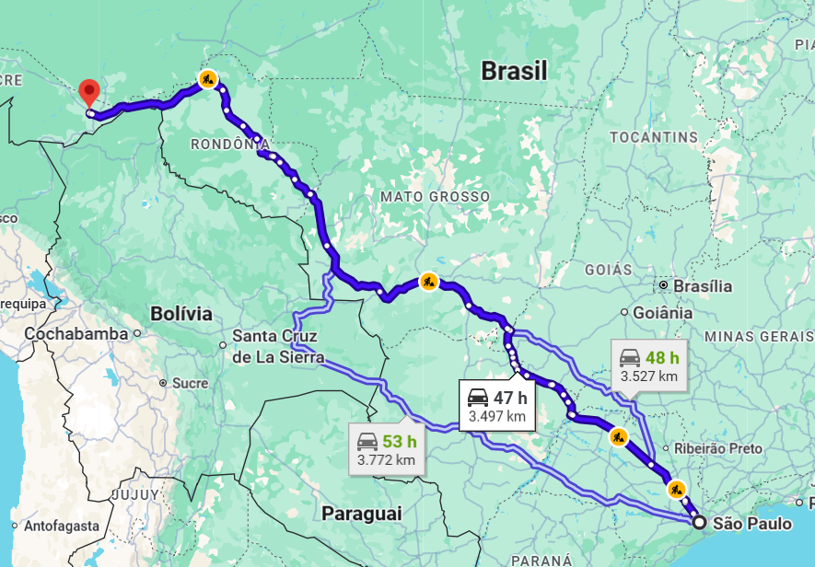
Na rodovia, distância e eficiência definem o consumo
3.491,431 km e 2,3 km/L no cenário de 14 t
A massa seleciona uma carreta de cinco eixos. O volume resulta de viagens × distância ÷ eficiência.
Consumo: 1.518,014 L. Preço médio entre SP e AC: R$ 8,115/L. As emissões usam 2,68 kg CO₂e/L.
Notes:
[Sources]
- docs/tf_technical_article_draft.md, Seções 4.2 e 5.1.
- docs/images/Screenshot 2026-07-15 144749.png.
[/Sources]

Slide 7
As operações portuárias entram como uma etapa própria
A remessa de 14 t é representada por 1 TEU; o consumo considera os dois terminais.
Movimentação
Dois movimentos por TEU com RTG: 1,4115 L por movimento.
Transferência interna
O caminhão do terminal consome 0,084671 L por movimento.
Dois terminais
NTEU × a × (cRTG + cTI) = 5,984684 L de Diesel S10.
Notes:
[Sources]
- docs/tf_technical_article_draft.md, Seção 4.3.3.
[/Sources]

Slide 8
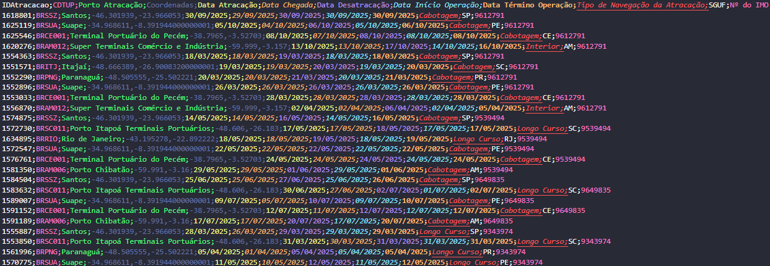
A ANTAQ permite reconstruir a sequência real de escalas
Atracação ordena portos; Carga informa embarque e desembarque
O sistema agrupa registros por IMO e viagem, ordena as atracações e associa os movimentos de carga a cada escala.
Cada recorte preserva os portos intermediários; não há corredor obrigatório nem seleção automática do percurso mais curto.
Notes:
[Sources]
- docs/tf_technical_article_draft.md, Seções 4.3.4.1.1 a 4.3.4.1.3.
- docs/images/antaq_2025_atracacao_recorte.png.
[/Sources]

Slide 9
A carga a bordo nunca pode ficar negativa
O balanço por escala determina a menor carga inicial compatível com os movimentos observados.
Δk
B₀
12.858,754 t
Massa embarcada − massa desembarcada em cada escala.
−min(Sₖ), quando o saldo acumulado provisório fica negativo.
Carga no primeiro subtrecho Santos–Suape da viagem voyage_9612791_00011.
Notes:
[Sources]
- docs/tf_technical_article_draft.md, Seção 4.3.4.1.4 e exemplo subsequente.
[/Sources]

Slide 10
A intensidade marítima segue uma única hierarquia
O IMO conecta a viagem brasileira ao desempenho anual verificado
A intensidade é a massa de combustível por trabalho de transporte [g/(t·nm)]. Ela representa desempenho médio anual, não o consumo exato de uma viagem.
IMO individual mais recente
P95 verifica o valor individual
Valor válido é mantido
Ausência ou atipicidade → tipo
Origem registrada no resultado
Notes:
[Sources]
- docs/tf_technical_article_draft.md, Seção 4.3.4.2.
- docs/references/core/policy_transport_shipping_gd1_maritime_en.pdf.
[/Sources]

Slide 11
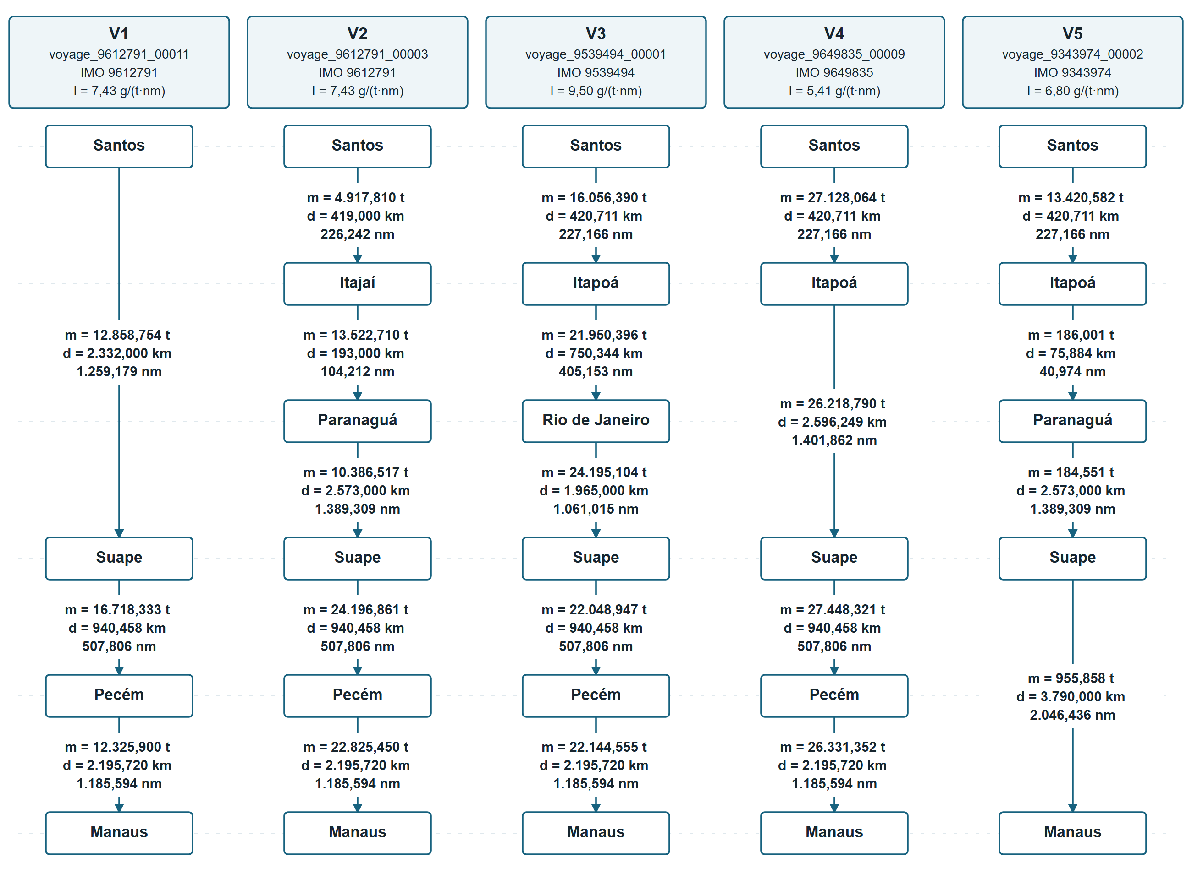
Santos–Manaus é representado por 89 recortes observados
22 corredores preservam viagens diretas e com escalas
A distância usa 87 recortes até o P95: 6.094,975 km. A intensidade usa os 89 recortes: 7,006102 g/(t·nm).
Apenas 1 dos 391 subtrechos usa aproximação por Haversine; o aviso permanece auditável.
Notes:
[Sources]
- docs/tf_technical_article_draft.md, Seção 4.3.4.5.
- docs/images/fig07_cinco_recortes_santos_manaus.png.
[/Sources]

Slide 12
O consumo final reúne etapas com combustíveis distintos
Cada perna usa sua própria unidade; os totais só se encontram após a conversão em custo e CO₂e TTW.
Diesel rodoviário
V = N × D ÷ η. Aplica-se à rodovia direta, aos acessos e aos terminais.
VLSFO marítimo
M = I × m × Dnm ÷ 1.000. A intensidade vem da matriz observada.
Totais comparáveis
Emissão = combustível × fator. Custo = combustível × preço.
Notes:
[Sources]
- docs/tf_technical_article_draft.md, Seções 4.3.4.4, 4.3.5 e 4.3.6.
[/Sources]

Slide 13
A multimodal percorre mais e ainda reduz emissões e custo
Remessa de 14 t entre São Paulo e Rio Branco, com Santos e Manaus como portos.
+117%
−32%
−47%
+117,24%: 7.584,836 km versus 3.491,431 km.
−32,30%: 2.754,13 versus 4.068,28 kg CO₂e TTW.
−46,69%: R$ 6.566,71 versus R$ 12.318,68.
Notes:
[Sources]
- docs/tf_technical_article_draft.md, Seção 5.1 e tabelas de resultados do cenário.
[/Sources]

Slide 14
O pipeline registra dados, cálculo e procedência
Da entrada textual ao resultado auditável
A aplicação separa interface, lógica de domínio, fontes externas e persistência. Caches evitam chamadas repetidas; logs preservam avisos e parâmetros.
Geocodificação e coordenadas
Rotas e seleção de portos
SeaMatrix e fallbacks
Combustível, custo e emissões
Supabase, logs e Git
Notes:
[Sources]
- docs/tf_technical_article_draft.md, Seção 4.1 e subseções de implementação.
[/Sources]

Slide 15
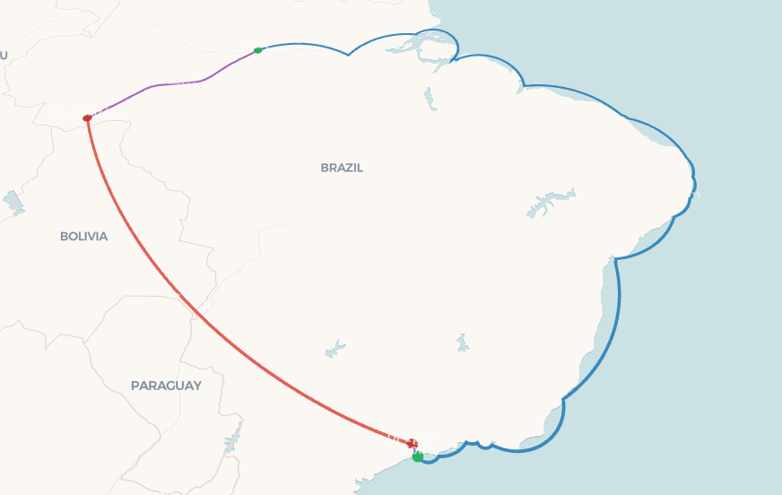
A página Router explica uma ligação porta a porta
Origem, destino e carga formam um cenário reproduzível
O mapa apresenta as duas alternativas; cálculos, avisos e registros permanecem acessíveis.
As linhas são uma representação visual e não a geometria usada nos cálculos.
Notes:
[Sources]
- docs/tf_technical_article_draft.md, Seção de implementação da página Router.
- docs/images/router-map.png.
[/Sources]

Slide 16
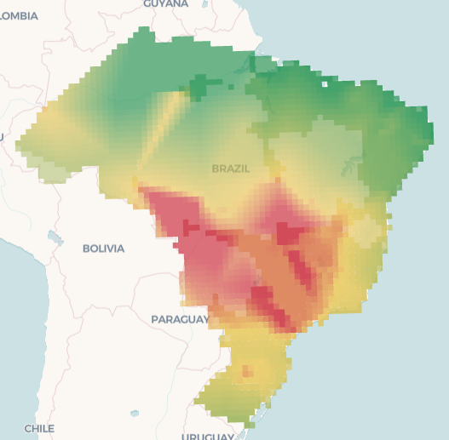
O mapa de calor amplia a análise para 608 municípios
Cada destino repete a mesma comparação
Cores e altura mostram onde a multimodal reduz custo ou emissões.
As áreas entre municípios são interpolação visual; não representam novas rotas calculadas.
Notes:
[Sources]
- docs/tf_technical_article_draft.md, Seção de implementação da página Heatmap.
- docs/images/heatmap-map.png.
[/Sources]

Slide 17
Comparações externas contextualizam, mas não validam o modelo
Métodos, portos, distâncias e fronteiras diferentes permanecem explícitos.
Aliança
No cenário de 20 t, a redução TTW é 70,9% no CabotageLens e 76,0% na calculadora.
Log-In
A distância multimodal difere 0,15% e a emissão, 5,3%; não é validação independente.
ANTT
O custo de combustível equivale a 57,8% do piso mínimo; os valores não são cotações equivalentes.
Notes:
[Sources]
- docs/tf_technical_article_draft.md, Seção 5.2.
[/Sources]

Slide 18
A leitura correta depende de cinco limites
O resultado é comparativo, médio e condicionado ao cenário
O CabotageLens não demonstra superioridade universal. Ele oferece uma base comum para investigar onde a cabotagem pode ser vantajosa.
TTW, não WTW ou LCA
Combustível, não frete
Média, não viagem exata
Oferta observada, não futura
Resultado depende do cenário
Notes:
[Sources]
- docs/tf_technical_article_draft.md, Seção 5.3.
[/Sources]

Slide 19
A distância isolada não decide a melhor alternativa
Conclusão
A comparação precisa reunir acessos rodoviários, operações portuárias e navegação na mesma cadeia logística.
A principal contribuição do CabotageLens é tornar essa comparação reproduzível e auditável com dados observados, premissas explícitas e procedência registrada.
Notes:
[Sources]
- docs/tf_technical_article_draft.md, Seção 6.
[/Sources]

